Slide 1


PHÒNG GD-ĐT ĐẠI LỘC
TRƯỜNG TIỂU HỌC NGUYỄN CÔNG SÁU
CHÀO MỪNG CÁC QUÝ THẦY CÔ
VỀ THĂM LỚP
MÔN : TIN HỌC
Lớp: 5
Giáo viên: Võ Thị Bích Liên

Slide 2
Thứ sáu, ngày 14 tháng 03 năm 2019
TIN HỌC 5
HỌC VÀ CHƠI CÙNG MÁY TÍNH
ĐẶT SỐ VÀ Ô ĐÚNG VỊ TRÍ
(SUDOKU)
(Xem sách trang 107)

Slide 3
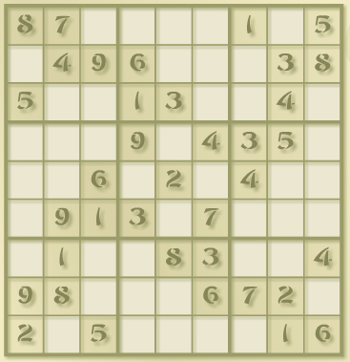
1. Giới thiệu trò chơi
1.1/ Giới thiệu về bàn cờ Sudoku:
1
2
3
4
5
6
7
8
9
- Có dạng: 9x9
1
+ Hàng: 9 Hàng
2
+ Cột: 9 cột
3
4
5
6
7
8
9

Slide 4
1. Giới thiệu trò chơi
1.1/ Giới thiệu về bàn cờ Sudoku:
1
2
3
4
5
6
7
8
9
- Có dạng: 9x9
1
+ Hàng: 9 Hàng
2
1
2
3
3
+ Cột: 9 cột
4
5
4
5
6
+ Vùng: 9 vùng, 3x3
6
7
8
7
8
9
9

Slide 5
1. Giới thiệu trò chơi
1.1/ Giới thiệu về bàn cờ Sudoku:
1
2
3
4
5
6
7
8
9
- Có dạng: 9x9
1
+ Hàng: 9 Hàng
2
3
+ Cột: 9 cột
4
+ Vùng: 9 vùng, 3x3
5
6
7
8
9

Slide 6
1. Giới thiệu trò chơi
1.2/ Nhiệm vụ của em:
- Điền kín tất cả các ô trống còn lại với điều kiện:
+ Không trùng số nào ở hàng ngang.
+ Không trùng số nào ở hàng dọc.
+ Không trùng số nào trong vùng 3x3.

Slide 7
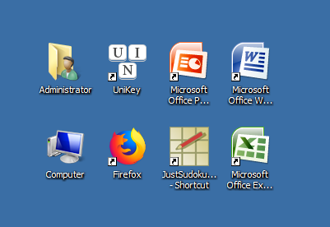
2. Bắt đầu trò chơi
Thực hành: Khởi động phần mềm Sudoku.

Slide 8

2. Bắt đầu trò chơi
Bắt đầu trò chơi
Tải màn chơi đã có
Xem điểm số
Xem hướng dẫn cách chơi

Slide 9
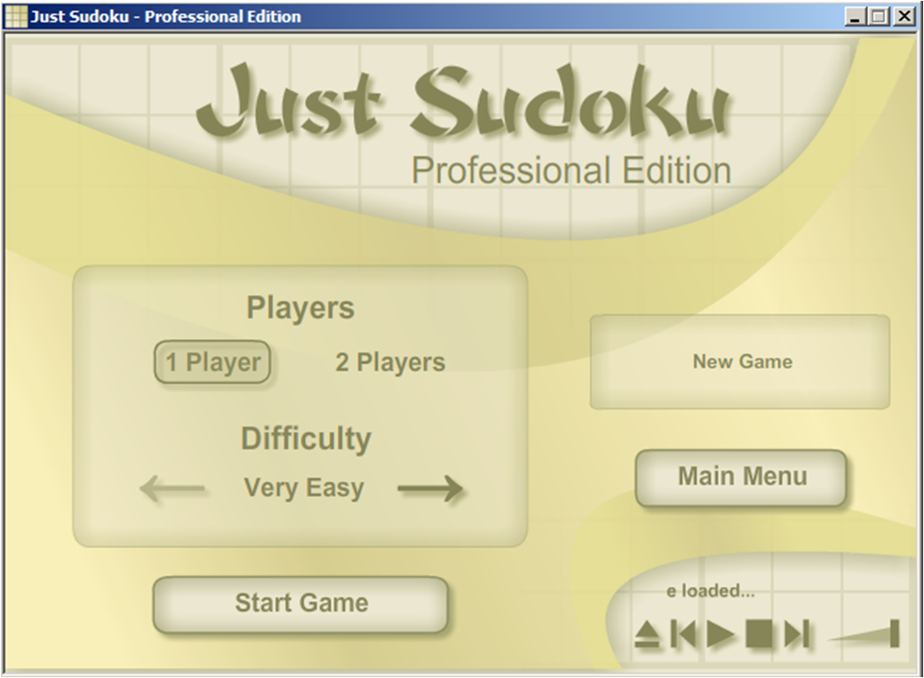
3. Chọn chế độ chơi
Thứ sáu, ngày 14 tháng 03 năm 2019
Chọn chế độ người chơi
- 1 Player: một người chơi
- 2 Player: hai người chơi

Slide 10
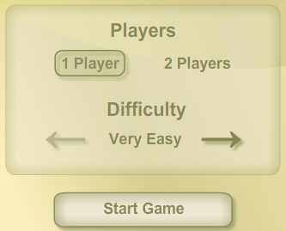
3. Chọn chế độ chơi
Thứ sáu, ngày 14 tháng 03 năm 2019
Chọn mức độ chơi
- Very Easy: rất dễ
- Easy: dễ
- Medium: trung bình
- Hard: khó
- Very Hard: rất khó
- Nhấn Start Game để bắt đầu trò chơi

Slide 11
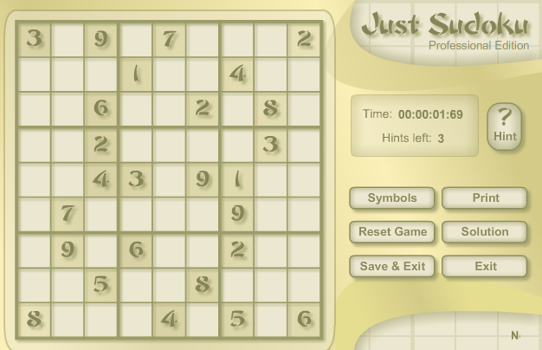

4. Cách chơi
Thứ sáu, ngày 14 tháng 03 năm 2019
- Di chuyển chuột vào vị trí ô trống
- Nháy chuột, chọn số ( từ 1 đến 9 ) để điền vào ô.
- Time: thời gian của trò chơi.
- Hints left: Số lần gợi ý.
: nhấn vào để xem gợi ý

Slide 12
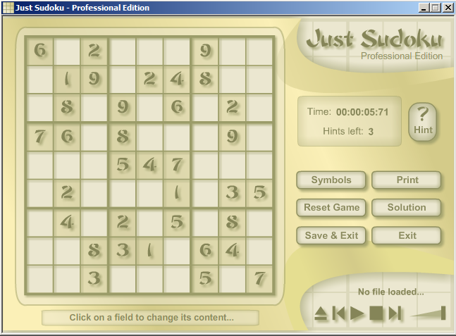
5. Thoát khỏi lần chơi
Thứ sáu, ngày 14 tháng 03 năm 2019
- Save & Exit: lưu lại lần chơi và quay về màn hình bắt đầu.
- Exit: không lưu lại lần chơi, trở về màn hình bắt đầu.

Slide 13
Thứ sáu, ngày 14 tháng 03 năm 2019
Câu hỏi 1: Bàn cờ Sudoku có dạng như thế nào ?
1
2
3
4
5
6
7
8
9
9x9
- Có dạng: ............ ?
1
9 hàng
+ Hàng:................ ?
2
1
2
3
9 cột
3
+ Cột:............... ?
4
9 vùng, 3x3
+ Vùng: .......................?
5
4
5
6
6
7
8
7
8
9
8
9
5
4
2
7
6
3
10
9
HÕt giê
1

Slide 14
Thứ sáu, ngày 14 tháng 03 năm 2019
Câu hỏi 2: Nhiệm vụ của em như thế nào?
(2)
- Điền kín tất cả các ô trống còn lại với điều kiện:
(1)
Không trùng số nào ở hàng ngang.
(1) .............................................
........................
Không trùng số nào ở hàng dọc.
(2) .............................................
.......................
Không trùng số nào ở vùng 3x3
(3) .............................................
.......................
8
9
5
4
2
7
6
3
10
1
HÕt giê
(3)

Slide 15
Thứ sáu, ngày 14 tháng 03 năm 2019
Câu hỏi 3: Em hãy điền các mức độ chơi vào phần còn thiếu?
Chọn mức độ chơi
rất dễ
- Very Easy: ................
dễ
- Easy: ..........
trung bình
- Medium: .....................
khó
- Hard: ..........
rất khó
- Very Hard: ...............
8
9
5
4
2
7
6
3
10
1
HÕt giê

Slide 16
PHÒNG GD-ĐT BÀU BÀNG
TRƯỜNG TIỂU HỌC LONG NGUYÊN
CHÚC QUÝ THẤY CÔ NHIỀU SỨC KHỎE
Chúc các em chăm ngoan, học giỏi
Giáo viên: Nguyễn Thanh Tú

